Slide 1

ESTADÍSTICA
descriptiva
07
Marcelo Monferrato

Slide 2
Temas:
Variable Aleatoria.
Definición
Variable aleatoria discreta y continua
Distribuciones de Probabilidad Discreta.
Binomial
Poisson
Hipergeométrica

Slide 3

Variable Aleatoria
Aún cuando se trate de variables de tipo cuantitativas, el análisis estadístico se centra en resultados de tipo numérico. La variable aleatoria nos permite el paso desde los resultados del experimento estadístico a la función numérica de los resultados, con la finalidad de crear un modelo teórico de comportamiento.
Contamos con dos tipos de variable aleatoria, las variables aleatorias discretas, que toman una cantidad finita de valores (o infinita, pero numerable) y las variables aleatorias continuas, que toman sus valores de conjuntos no numerables. Esta idea, que vista en términos teóricos puede resultar confusa, es un concepto que todos manejamos, pues es común que asignemos el valor 1 a verdadero y 0 a falso, o que reconozcamos elementos mediante asignaciones numéricas: el número de cédula de una persona, la patente de un auto, dirección de una casa, indicador de nivel de colesterol, número de hijos, etc.
Una vez asignados los valores, es de interés estadístico estudiar cómo se distribuyen las funciones de estas variables.

Slide 4
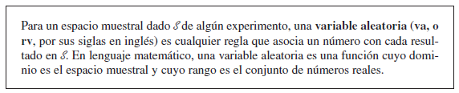

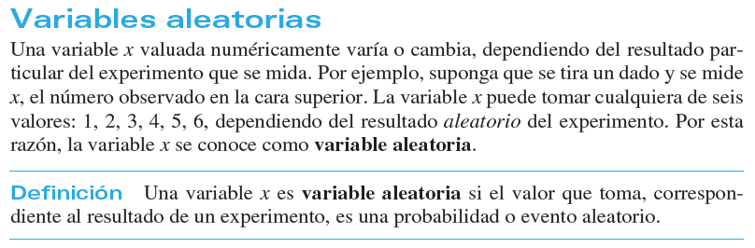
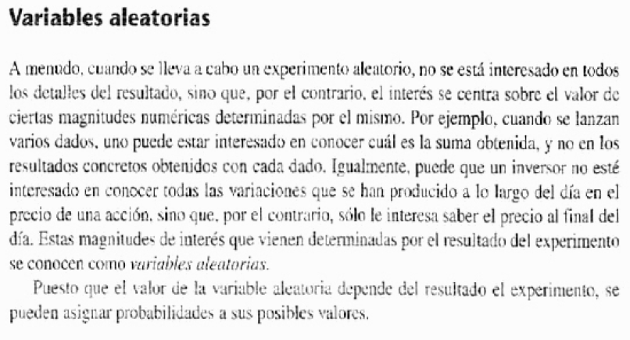
Definiciones de Variable Aleatoria
DEVORE, Jay
MENDENHALL, William
ROSS, Sheldon

Slide 5
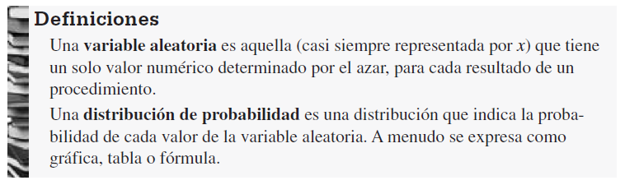
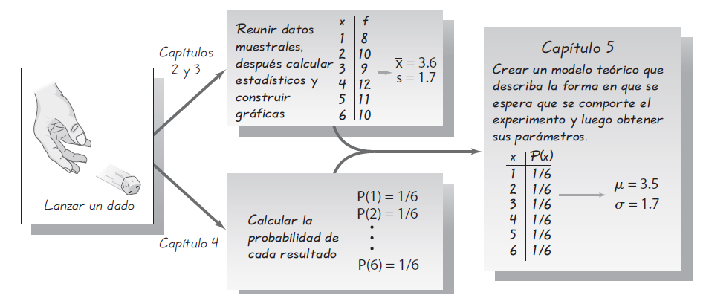
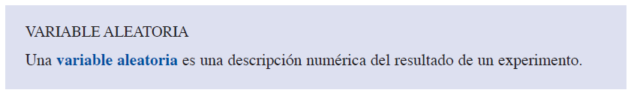
Definiciones de Variable Aleatoria
TRIOLA, Mario
ANDERSON,
David

Slide 6
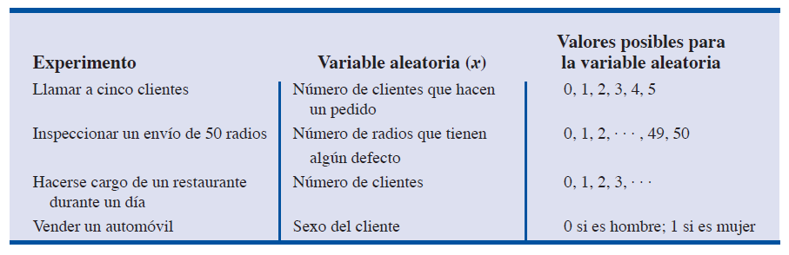
Ejemplos de Variable Aleatoria Discreta
Extractos del libro ANDERSON, David; SWEENEY, Dennis; WILLIAMS, Thomas - Estadística para Administración y Economía (10ma ed)

Slide 7
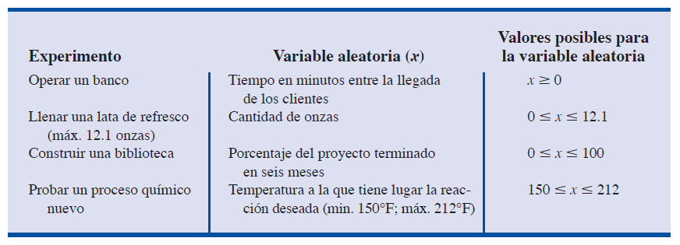
Ejemplos de Variable Aleatoria Continua
Extractos del libro ANDERSON, David; SWEENEY, Dennis; WILLIAMS, Thomas - Estadística para Administración y Economía (10ma ed)

Slide 8

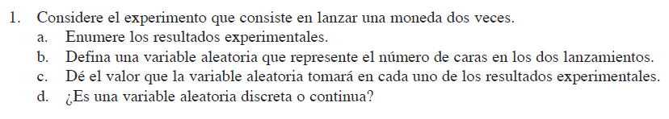
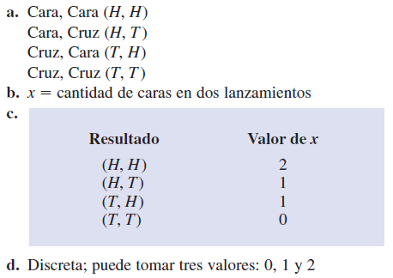
Ejercicio 7.1
Solución
Extractos del libro ANDERSON, David; SWEENEY, Dennis; WILLIAMS, Thomas - Estadística para Administración y Economía (10ma ed)

Slide 9
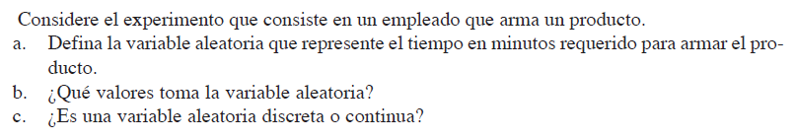

Ejercicio 7.2
Solución
Extractos del libro ANDERSON, David; SWEENEY, Dennis; WILLIAMS, Thomas - Estadística para Administración y Economía (10ma ed)

Slide 10
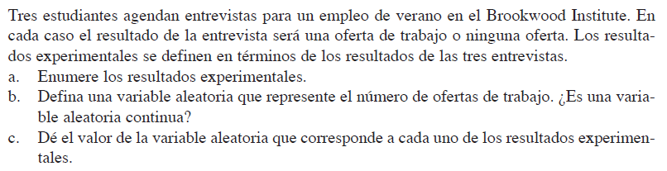
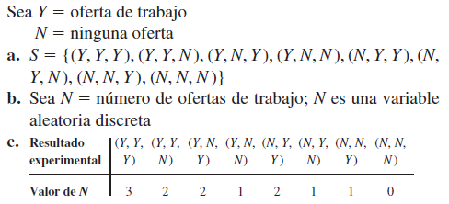
Ejercicio 7.3
Solución
Extractos del libro ANDERSON, David; SWEENEY, Dennis; WILLIAMS, Thomas - Estadística para Administración y Economía (10ma ed)

Slide 11
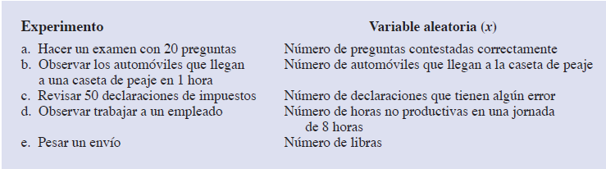
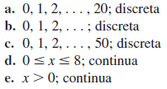
Ejercicio 7.4
Solución
Extractos del libro ANDERSON, David; SWEENEY, Dennis; WILLIAMS, Thomas - Estadística para Administración y Economía (10ma ed)

Slide 12
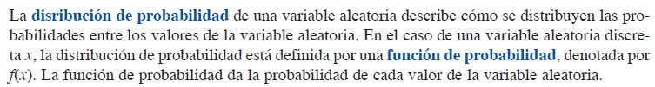
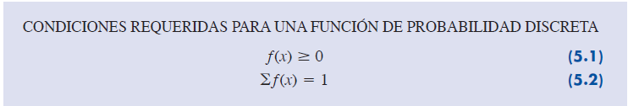
Distribuciones de Probabilidad Discreta
Extractos del libro ANDERSON, David; SWEENEY, Dennis; WILLIAMS, Thomas - Estadística para Administración y Economía (10ma ed)

Slide 13
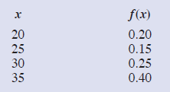
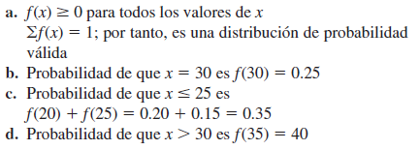
Ejercicio 7.5
A continuación se presenta la distribución de probabilidad de una variable aleatoria x.
a. ¿Es válida esta distribución de probabilidad?
b. ¿Cuál es la probabilidad de que x 30?
c. ¿Cuál es la probabilidad de que x sea menor o igual que 25?
d. ¿Cuál es la probabilidad de que x sea mayor que 30?
Solución
Extractos del libro ANDERSON, David; SWEENEY, Dennis; WILLIAMS, Thomas - Estadística para Administración y Economía (10ma ed)

Slide 14
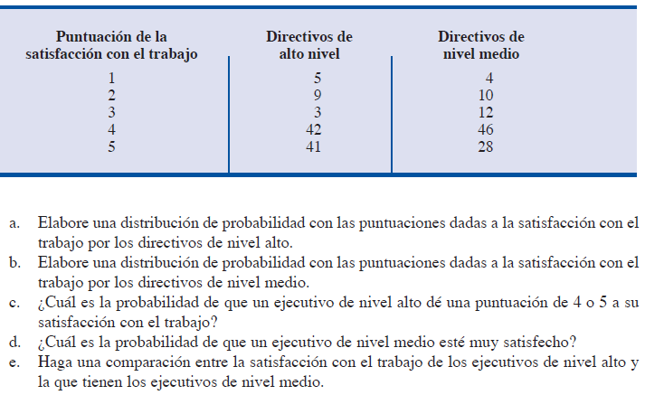
Ejercicio 7.6
En la tabla se muestra la distribución de frecuencias porcentuales para las puntuaciones dadas a la satisfacción con el trabajo por una muestra de directivos en sistemas de información de nivel alto y de nivel medio. Las puntuaciones van de 1 (muy insatisfecho) a 5 (muy satisfecho).
Extractos del libro ANDERSON, David; SWEENEY, Dennis; WILLIAMS, Thomas - Estadística para Administración y Economía (10ma ed)

Slide 15
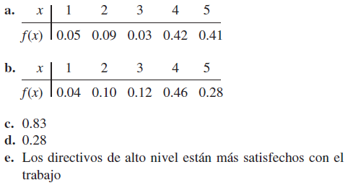
Ejercicio 7.6 (Solución)
Extractos del libro ANDERSON, David; SWEENEY, Dennis; WILLIAMS, Thomas - Estadística para Administración y Economía (10ma ed)

Slide 16
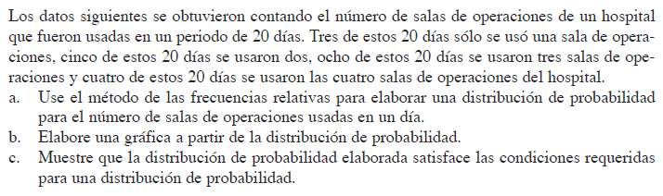
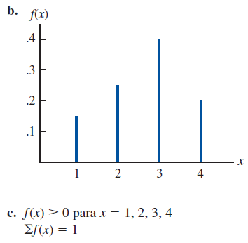
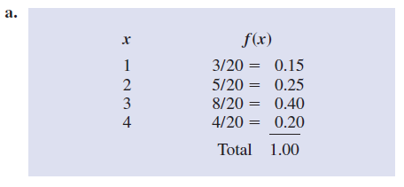
Ejercicio 7.7
Solución
Extractos del libro ANDERSON, David; SWEENEY, Dennis; WILLIAMS, Thomas - Estadística para Administración y Economía (10ma ed)

Slide 17

Valor esperado (media)
El valor esperado, o media, de una variable aleatoria es una medida de la localización central de la variable aleatoria. A continuación se da la fórmula para obtener el valor esperado de una variable aleatoria x.
Extractos del libro ANDERSON, David; SWEENEY, Dennis; WILLIAMS, Thomas - Estadística para Administración y Economía (10ma ed)

Slide 18

Varianza
Aunque el valor esperado proporciona el valor medio de una variable aleatoria, también suele ser necesaria una medida de la variabilidad o dispersión. Así como anteriormente se usó la varianza para resumir la variabilidad de los datos, ahora se usa la varianza para resumir la variabilidad en los valores de la variable aleatoria. A continuación se da la fórmula para calcularla.
Extractos del libro ANDERSON, David; SWEENEY, Dennis; WILLIAMS, Thomas - Estadística para Administración y Economía (10ma ed)

Slide 19
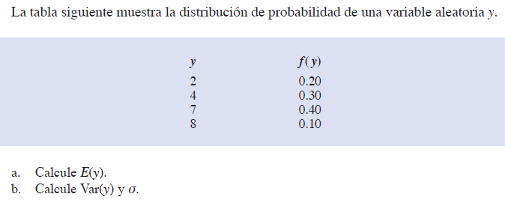
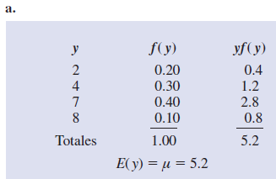
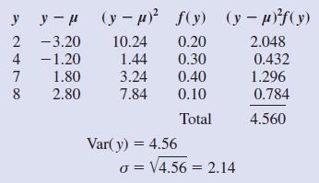
Ejercicio 7.8
Solución
Extractos del libro ANDERSON, David; SWEENEY, Dennis; WILLIAMS, Thomas - Estadística para Administración y Economía (10ma ed)

Slide 20
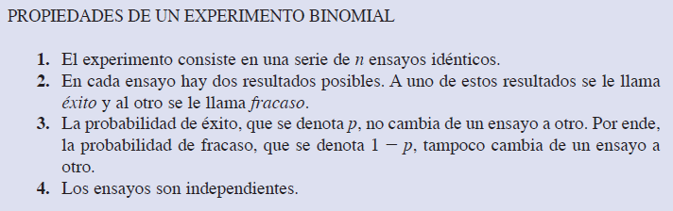
Distribución de probabilidad binomial
La distribución de probabilidad binomial es una distribución de probabilidad que tiene muchas aplicaciones: control de calidad, producción, investigación operativa, mercados. Está relacionada con un experimento de pasos múltiples al que se le llama experimento binomial.
El interés principal de esta distribución recae en hallar la probabilidad de obtener x número de éxitos al realizar n ensayos de la prueba en las mismas condiciones. Por ejemplo, cada vez que se realiza una prueba, se debe reponer o sustituir el elemento que se ha tomado para la examinación.
Extractos del libro ANDERSON, David; SWEENEY, Dennis; WILLIAMS, Thomas - Estadística para Administración y Economía (10ma ed)

Slide 21
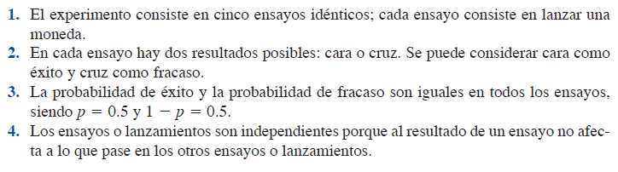
Ejercicio 7.9
Considere el experimento que consiste en lanzar una moneda cinco veces y observar si la cara de la moneda que cae hacia arriba es cara o cruz. Suponga que se desea
contar el número de caras que aparecen en los cinco lanzamientos. ¿Presenta este experimento las propiedades de un experimento binomial? ¿Cuál es la variable aleatoria que interesa? Observe que:
Solución
Puede apreciarse se satisfacen las propiedades de un experimento binomial. La variable aleatoria que interesa es x número de caras que aparecen en cinco ensayos. En este caso, x puede tomar los valores 0, 1, 2, 3, 4 o 5.
Extractos del libro ANDERSON, David; SWEENEY, Dennis; WILLIAMS, Thomas - Estadística para Administración y Economía (10ma ed)

Slide 22
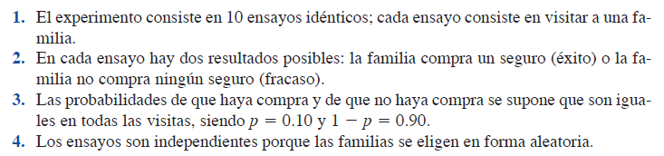
Ejercicio 7.10
Considere a un vendedor de seguros que visita a 10 familias elegidas en forma
aleatoria. El resultado correspondiente de la visita a cada familia se clasifica como éxito si la familia compra un seguro y como fracaso si la familia no compra ningún seguro. Por experiencia, el vendedor sabe que la probabilidad de que una familia tomada aleatoriamente compre un seguro es 0.10.
Solución
Como estos cuatro puntos se satisfacen, este ejemplo es un experimento binomial. La variable aleatoria que interesa es el número de ventas al visitar a las 10 familias. En este caso los valores que puede tomar x son 0, 1, 2, 3, 4, 5, 6, 7, 8, 9 y 10.
Extractos del libro ANDERSON, David; SWEENEY, Dennis; WILLIAMS, Thomas - Estadística para Administración y Economía (10ma ed)

Slide 23
Comentario sobre las propiedades
La propiedad 3 de un experimento binomial se llama suposición de estacionaridad y algunas veces se confunde con la propiedad 4, independencia de los ensayos. Para ver la diferencia entre estas dos propiedades, reconsidere el caso del vendedor que visita a las familias para venderles un seguro. Si a medida que el día avanza, el vendedor se va cansando y va perdiendo entusiasmo, la probabilidad de éxito puede disminuir, por ejemplo, a 0.05 en la décima llamada. En tal caso la propiedad 3 (estacionaridad) no se satisface, y no se tiene un experimento binomial.
Incluso si la propiedad 4 se satisface —en cada familia la decisión de comprar o no se hizo de manera independiente— si no se satisface la propiedad 3, no se trata de un experimento binomial.
Extractos del libro ANDERSON, David; SWEENEY, Dennis; WILLIAMS, Thomas - Estadística para Administración y Economía (10ma ed)

Slide 24
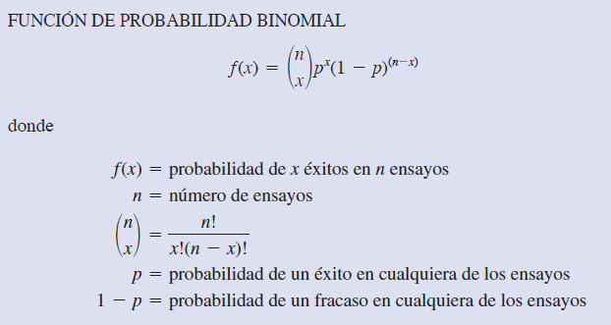
Función de Probabilidad Binomial
Extractos del libro ANDERSON, David; SWEENEY, Dennis; WILLIAMS, Thomas - Estadística para Administración y Economía (10ma ed)

Slide 25
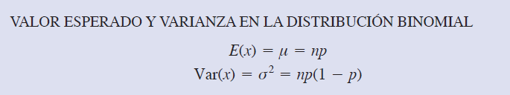
Valor esperado y varianza en la distribución binomial
Extractos del libro ANDERSON, David; SWEENEY, Dennis; WILLIAMS, Thomas - Estadística para Administración y Economía (10ma ed)

Slide 26
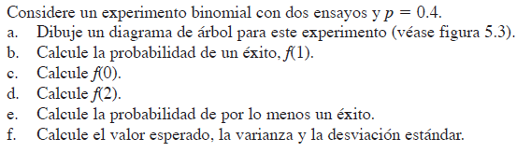
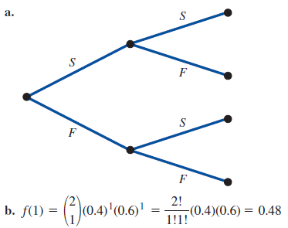
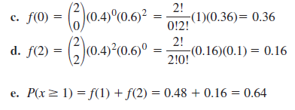

Ejercicio 7.11 (Dist. Binomial)
Solución
Extractos del libro ANDERSON, David; SWEENEY, Dennis; WILLIAMS, Thomas - Estadística para Administración y Economía (10ma ed)

Slide 27
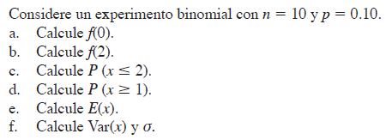
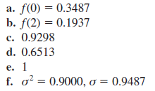
Ejercicio 7.12 (Dist. Binomial)
Solución
Extractos del libro ANDERSON, David; SWEENEY, Dennis; WILLIAMS, Thomas - Estadística para Administración y Economía (10ma ed)

Slide 28
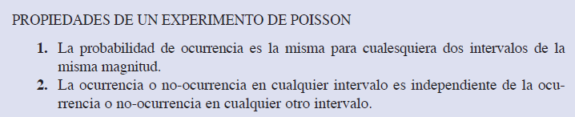
Distribución de probabilidad de Poisson
Se suele usar para estimar el número de veces que sucede un hecho determinado (ocurrencias) en un intervalo de tiempo o de espacio.
Por ejemplo, la variable de interés va desde el número de automóviles que llegan (llegadas) a un lavado de coches en una hora o el número de reparaciones necesarias en 10 millas de una autopista hasta el número de fugas en 100 millas de tubería. Si se satisfacen las condiciones siguientes, el número de ocurrencias es una variable aleatoria discreta, descrita por la distribución de probabilidad de Poisson.
Extractos del libro ANDERSON, David; SWEENEY, Dennis; WILLIAMS, Thomas - Estadística para Administración y Economía (10ma ed)

Slide 29
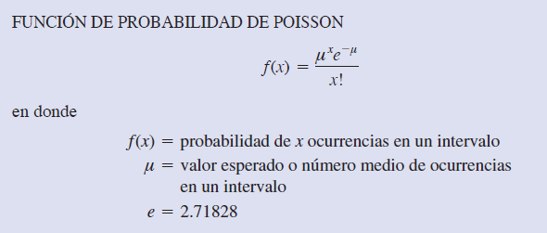
Función de probabilidad de Poisson
Extractos del libro ANDERSON, David; SWEENEY, Dennis; WILLIAMS, Thomas - Estadística para Administración y Economía (10ma ed)

Slide 30
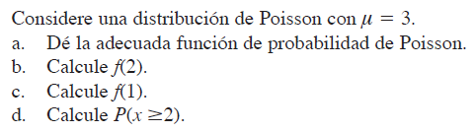
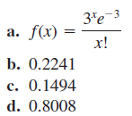
Ejercicio 7.13 (Poisson)
Solución
Extractos del libro ANDERSON, David; SWEENEY, Dennis; WILLIAMS, Thomas - Estadística para Administración y Economía (10ma ed)

Slide 31
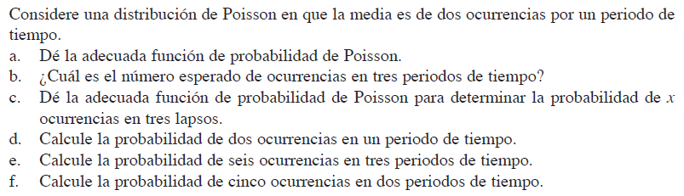
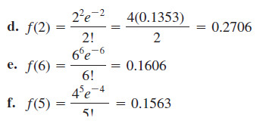
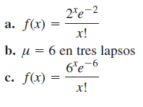
Ejercicio 7.14 (Poisson)
Solución
Extractos del libro ANDERSON, David; SWEENEY, Dennis; WILLIAMS, Thomas - Estadística para Administración y Economía (10ma ed)

Slide 32
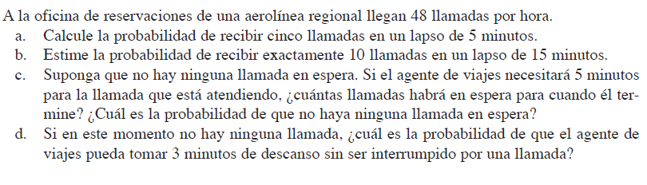
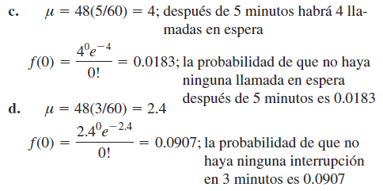
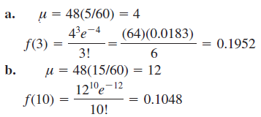
Ejercicio 7.15 (Poisson)
tres
Solución
Extractos del libro ANDERSON, David; SWEENEY, Dennis; WILLIAMS, Thomas - Estadística para Administración y Economía (10ma ed)

Slide 33
Distribución de probabilidad hipergeométrica
La distribución de probabilidad hipergeométrica está estrechamente relacionada con la distribución binomial. Pero difieren en dos puntos: en la distribución hipergeométrica los ensayos no son independientes y la probabilidad de éxito varía de ensayo a ensayo.
En la notación usual en la distribución hipergeométrica, r denota el número de elementos considerados como éxitos que hay en una población de tamaño N, y N - r denota el número de elementos considerados como fracasos que hay en dicha población.
La función de probabilidad hipergeométrica se usa para calcular la probabilidad de que en una muestra aleatoria de n elementos, seleccionados sin reemplazo, se tengan x éxitos y n - x fracasos. Para que se presente este resultado, debe tener x éxitos de los r éxitos que hay en la población y n - x fracasos de los N - r fracasos de la población.
Extractos del libro ANDERSON, David; SWEENEY, Dennis; WILLIAMS, Thomas - Estadística para Administración y Economía (10ma ed)

Slide 34
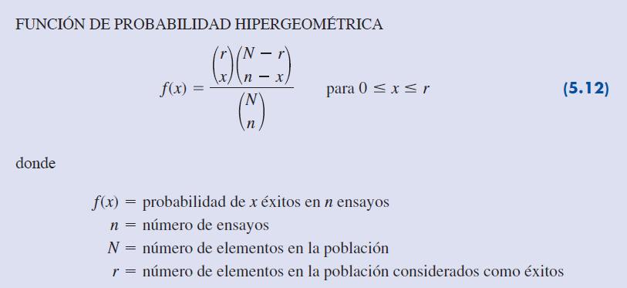

Función de probabilidad hipergeométrica
Extractos del libro ANDERSON, David; SWEENEY, Dennis; WILLIAMS, Thomas - Estadística para Administración y Economía (10ma ed)

Slide 35
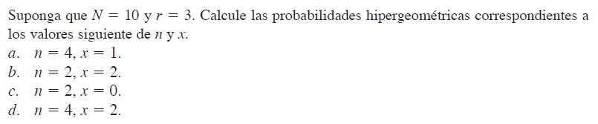
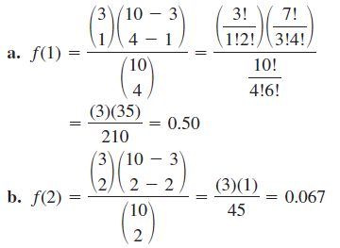


Ejercicio 7.16 (hipergeométrica)
Solución
Extractos del libro ANDERSON, David; SWEENEY, Dennis; WILLIAMS, Thomas - Estadística para Administración y Economía (10ma ed)

Slide 36

Ejercicio 7.17 (hipergeométrica)
Una empresa fabrica fusibles que empaca en cajas de 12 unidades cada una. Asuma que un inspector selecciona al azar tres de los 12 fusibles de una caja para inspeccionarlos. Si la caja contiene exactamente cinco fusibles defectuosos, ¿cuál es la probabilidad de que el inspector encuentre que uno de los tres fusibles está defectuoso? En esta aplicación n = 3 y N = 12. Si r = 5 fusibles defectuosos en la caja, la probabilidad de hallar x = 1 defectuoso es
Solución
Extractos del libro ANDERSON, David; SWEENEY, Dennis; WILLIAMS, Thomas - Estadística para Administración y Economía (10ma ed)

Slide 37

Ejercicio 7.17 (hipergeométrica)
Extractos del libro ANDERSON, David; SWEENEY, Dennis; WILLIAMS, Thomas - Estadística para Administración y Economía (10ma ed)

Slide 38


Valor esperado y varianza en la distribución hipergeométrica
Extractos del libro ANDERSON, David; SWEENEY, Dennis; WILLIAMS, Thomas - Estadística para Administración y Economía (10ma ed)

Slide 39



Ejercicio 7.18 (hipergeométrica)
Solución
Extractos del libro ANDERSON, David; SWEENEY, Dennis; WILLIAMS, Thomas - Estadística para Administración y Economía (10ma ed)

Slide 40


Ejercicio 7.19 (hipergeométrica)
Solución
1-P(0) en los 3 casos (a, b y c)
Extractos del libro ANDERSON, David; SWEENEY, Dennis; WILLIAMS, Thomas - Estadística para Administración y Economía (10ma ed)

Slide 41


Ejercicio 7.20 (Repaso del Cap.)
Solución
Extractos del libro ANDERSON, David; SWEENEY, Dennis; WILLIAMS, Thomas - Estadística para Administración y Economía (10ma ed)

Slide 42
Lecturas
Anderson
p.217 a 220 Repaso, Glosario y Fórmulas
Triola
p.
Levin
p.
p.
p.
Mendenhall
p.

